Slide 1
Thuật toán tối ưu hóa đàn kiến cho bài toán người du lịch
Nhóm 8:
Nguyễn Đức Minh – 20146488
Nguyễn Văn Thưởng – 20146699
Phan Xuân Đức – 20146212
Giảng viên hướng dẫn:
PSG. TS Huỳnh Thị Thanh Bình

Slide 2
Tổng quan trình bày
Tóm tắt nội dung bài báo được giao
Dorigo, Marco, and Luca Maria Gambardella. "Ant colonies for the travelling salesman problem." biosystems 43.2 (1997): 73-81.
Đọc thêm các tài liệu liên quan và cài đặt thử giải thuật:
Brownlee, Jason. "Ant Colony System". Clever algorithms: nature-inspired programming recipes 6.4 (2011): 245-251

Slide 3
Nội dung trình bày
Tóm tắt bài báo
Giới thiệu
Các cá thể kiến (artificial ant)
Kết quả
Kết luận
Cài đặt giải thuật
Giả mã – ý tưởng chung
Các tham số heuristic cho berlin52
Áp dụng vào bài toán TSP tương tự
Kết quả thực nghiệm
Nhận xét
Kết luận

Slide 4
1. Tóm tắt bài báo
Đề xuất thuật toán tối ưu hóa bầy kiến thuần túy (Ant Colony Colony)
Giải bài toán người du lịch (Travelling Salesman Problem – TSP)
Các “con kiến” (artificial ants) dựa vào vết mùi (pheromone trail) trên đồ thị TSP để tìm đường đi ngắn nhất
Hoạt động hiệu quả trên cả hai loại bài toán TSP
Đối xứng (Symetric)
Bất đối xứng (Asymetric)
Đưa ra so sánh với các phương pháp tối ưu dựa trên sinh học
Mô phỏng luyện kim (Simulated Annealing)
Các mạng nơ-ron (Neural Networks)
Các giải thuật di truyền (Genetic Algorithms)
Đưa ra kết luận và hướng nghiên cứu tiếp theo

Slide 5
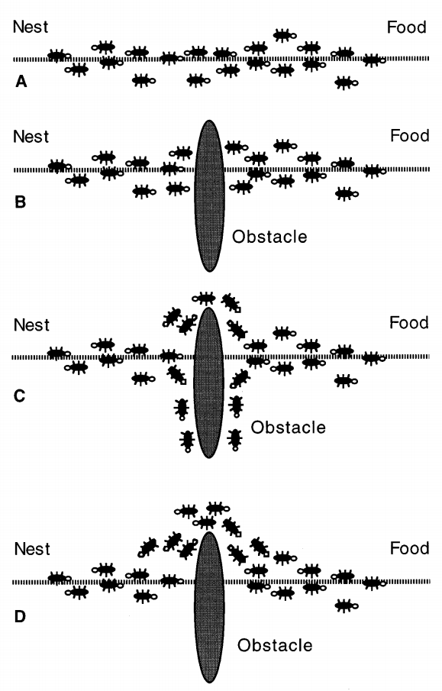
1.1 Giới thiệu
Trong tự nhiên, các con kiến có thể:
Tìm đường đi ngắn nhất
Từ tổ tới nguồn thức ăn
Không cần nhìn
Thích nghi với sự thay đổi của
Địa hình
Môi trường
Tìm ra đường đi ngắn nhất quanh chướng ngại vật được xem là đặc tính nổi bật:
Tương tác với hình dạng vật thể
Hành vi giao tiếp với các cá thể khác

Slide 6
1.2. Các cá thể kiến (artificial ants)
Một cá thể là một tác tử
Có thể di chuyển từ đỉnh này tới đỉnh khác trên đồ thị TSP
Sử dụng hàm xác suất:
Lượng mùi trên các cạnh
Một giá trị heuristic (dựa trên chi phí đường đi)
Xác suất cao chọn thành phố:
Đường đi tới thành phố đó có nồng độ mùi đậm đặc hơn
Khoảng cách (chi phí) thấp hơn
Trước tiên, m con kiến được đặt ngẫu nhiên vào các thành phố (đỉnh)
Cập nhật vết mùi cục bộ (Local trail updating):
Mỗi lần một con kiến di chuyển tới thành phố mới
Thay đổi nồng độ mùi trên cạnh nó vừa đi qua
Cập nhật vết mùi toàn cục (Global trail updating): thêm một lượng mùi là nghịch đảo của chi phí ngắn nhất lên mỗi cạnh mà con kiến có đường đi tối ưu nhất đi qua

Slide 7
Bộ nhớ hoạt động M_{k}
Mỗi con kiến được trang bị một bộ nhớ hoạt động M_{k} để ghi nhớ các thành phố mà nó đã đi qua
Bộ nhớ hoạt động M_{k}
Được làm rỗng mỗi khi bắt đầu tìm một đường đi mới
Được cập nhật liên tục mỗi con kiến đi qua một thành phố mới

Slide 8
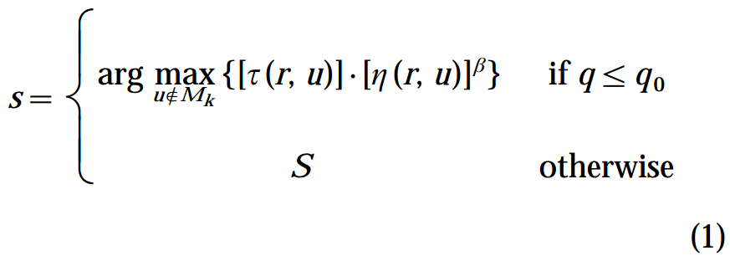
Hàm xác suất lựa chọn
Con kiến k tại thành phố r chọn thành phố s tiếp theo mà nó chưa đi (s không thuộc M_{k}) bằng hàm xác suất sau:
τ(r, u): lượng mùi trên cạnh (r, u) của đồ thị TSP
η(r, u): một giá trị heuristic, tính bằng nghịch đảo khoảng cách giữa hai thành phố r và u
β: giá trị heuristic chọn làm hằng số mũ cho độ tương quan giữa
Lượng mùi trên cạnh
Khoảng cách gần xa
q: một giá trị số thực được chọn ngẫu nhiên trong khoảng [0, 1]
q₀ (0 ≤ q₀ ≤ 1): tham số heuristic biểu diễn xác suất để quyết định sử dụng công thức (1), ngược lại sử dụng công thức (2) để chọn thành phố tiếp theo
S: một thành phố ngẫu nhiên được chọn từ các thành phố chứa đi qua

Slide 9
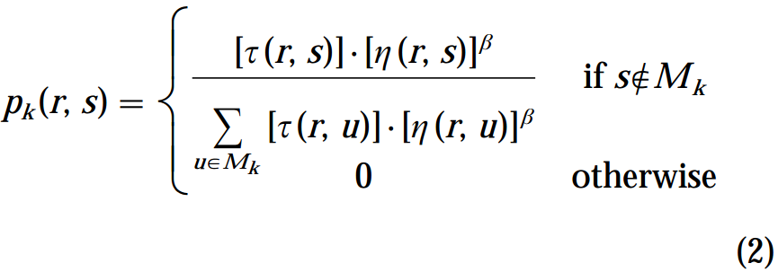
Phân phối xác suất cho S
Phân phối xác suất có xác suất cao hơn cho các cạnh:
Ngắn hơn
Có lượng mùi cao hơn
p_{k}(r, s): xác suất mà con kiến k sẽ di chuyển từ thành phố r sang s
u: một thành phố mà con kiến k đã đi qua

Slide 10
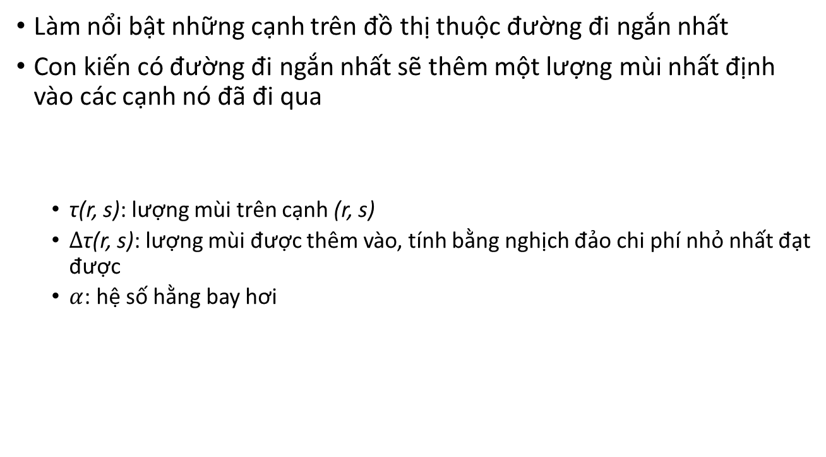
Cập nhật mùi toàn cục (Global Trail Updating)
Làm nổi bật những cạnh trên đồ thị thuộc đường đi ngắn nhất
Con kiến có đường đi ngắn nhất sẽ thêm một lượng mùi nhất định vào các cạnh nó đã đi qua
τ(r, s): lượng mùi trên cạnh (r, s)
$∆$τ(r, s): lượng mùi được thêm vào, tính bằng nghịch đảo chi phí nhỏ nhất đạt được
$α$: hệ số hằng bay hơi

Slide 11
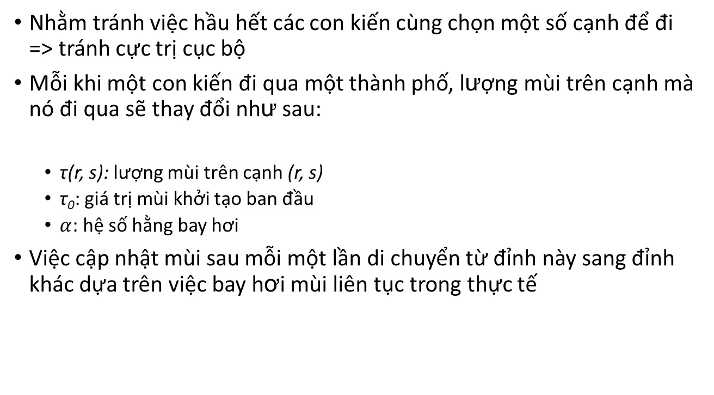
Cập nhật mùi cục bộ (Local Trail Updating)
Nhằm tránh việc hầu hết các con kiến cùng chọn một số cạnh để đi => tránh cực trị cục bộ
Mỗi khi một con kiến đi qua một thành phố, lượng mùi trên cạnh mà nó đi qua sẽ thay đổi như sau:
τ(r, s): lượng mùi trên cạnh (r, s)
τ₀: giá trị mùi khởi tạo ban đầu
$α$: hệ số hằng bay hơi
Việc cập nhật mùi sau mỗi một lần di chuyển từ đỉnh này sang đỉnh khác dựa trên việc bay hơi mùi liên tục trong thực tế

Slide 12
1.3. Kết quả
Bảng 1 – 3 và 7 nhằm đưa ra so sánh giữa ACS và các thuật toán tối ưu hóa dựa trên tự nhiên khác như
Mô phỏng luyện kim (SA)
Các mạng nơ-ron (NNs)
Mạng đàn hồi (EN)
Self-Organizing Map (SOM)
Giải thuật di truyền (GA)
Farthest Insertion Heruistic (FI)
Bảng 1 – 3: áp dụng trên các bài toán TSP đối xứng
Bảng 7: áp dụng trên các bài toán TSP bất đối xứng

Slide 13
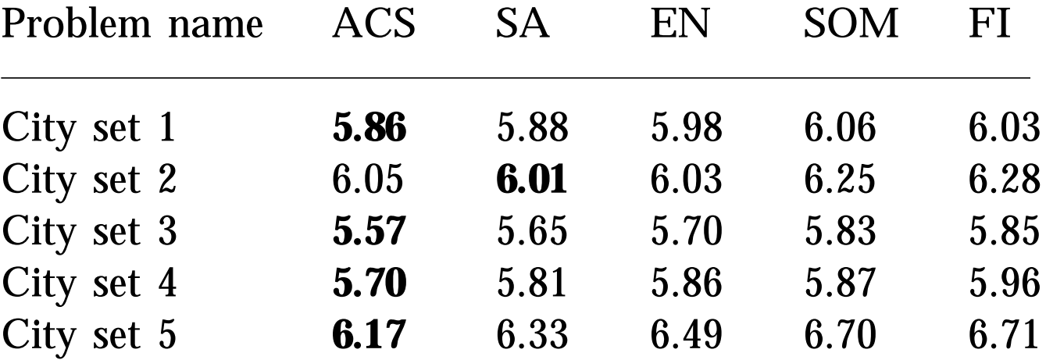
Bảng 1
Bảng 1: Kết quả so sánh giữa ACS và những thuật toán dựa trên tự nhiên khác áp dụng giải bài toán TSP đối xứng
Các tập dữ liệu gồm 50 thành phố
m = 20 (bầy kiến có 20 con)
Mỗi lần giải có 1250 thế hệ
Chi phí trung bình sau khi giải 15 lần cho mỗi tập dữ liệu

Slide 14
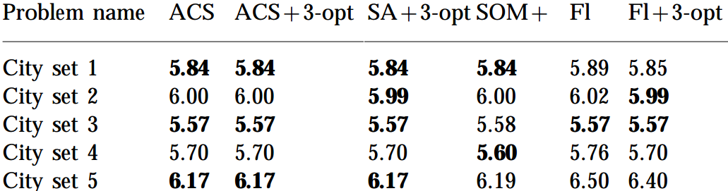
Bảng 2
Bảng 2: So sánh giữa ACS và các thuật toán tự nhiên khác trên các bài toán TSP đối xứng được chọn ngẫu nhiên
Áp dụng thêm tối ưu 3-opt
m = 20 (bầy kiến có 20 con)
Mỗi lần giải có 1250 thế hệ
Chi phí trung bình sau khi giải 15 lần cho mỗi tập dữ liệu

Slide 15
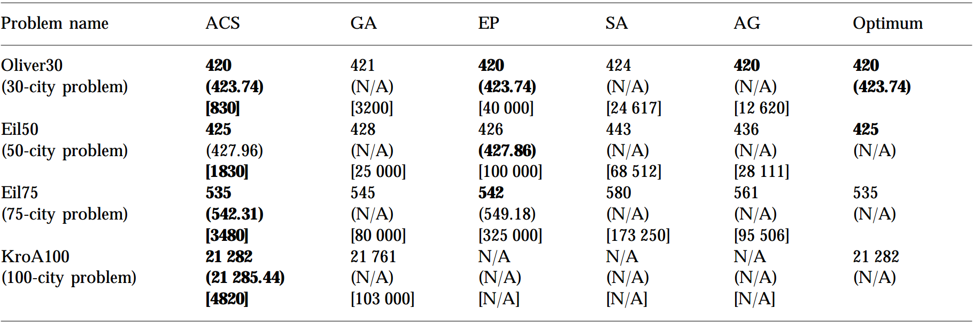
Bảng 3
Chi phí đường đi là số nguyên
Chi phí đường đi là số thực
Số thế hệ trải qua để có được lời giải tối ưu số nguyên

Slide 16
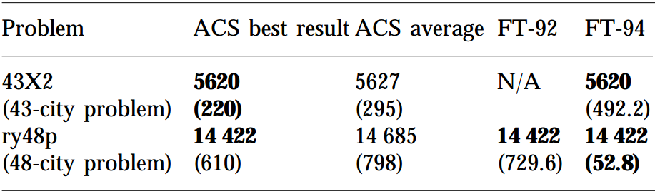
Bảng 7 – áp dụng trên 2 bài toán TSP bất đối xứng
Thuật toán giải chính xác dựa trên tư tưởng nhánh cận (branch-and-cut)
FT-92 (Fistchetti and Toth - 1992)
FT-94 (Fistchetti and Toth - 1994)
Pentium PC; m = 10; 1500 thế hệ kiến; giải 15 lần

Slide 17
1.4. Kết luận
ACS có thể áp dụng hiệu quả vào các bài toán tối ưu tổ hợp:
Được mã hóa thành bài toán tìm kiếm trên đồ thị bởi các cá thể kiến
Các giá trị heuristic thích hợp sẽ thể hiện sự tương quan của trọng số các cạnh trong đồ thị
Có thể được cải tiến và phát triển:
Áp dụng tối ưu cục bộ 2-opt, 3-opt, Lin-Kernighan
Có thể triển khai tính toán song song dễ dạng
Mở ra các hướng phát triển mới cho các họ kiến cụ thể và các giá trị heuristic tốt hơn

Slide 18
2. Cài đặt giải thuật
Trong cuốn sách Clever algorithms: nature-inspired programming recipes, tác giả đã đề xuất
Giả mã
Mã nguồn Ruby minh họa
Các tham số heuristic
Giải mẫu một bài toán TSP đối xứng: berlin52
Nhóm em làm:
Thực thi mã Ruby và xem kết quả
Đọc mã Ruby và cài đặt lại giải thuật bằng C
Giải thử các bài toán TSP khác bằng ACS:
TSP cùng cỡ (50 – 100 thành phố)
TSP lớn hơn nữa (500 - 1000 thành phố)
TSP cực lớn (>1000 - 18000 thành phố)
Đưa ra kết quả so sánh với kết quả chính xác

Slide 19
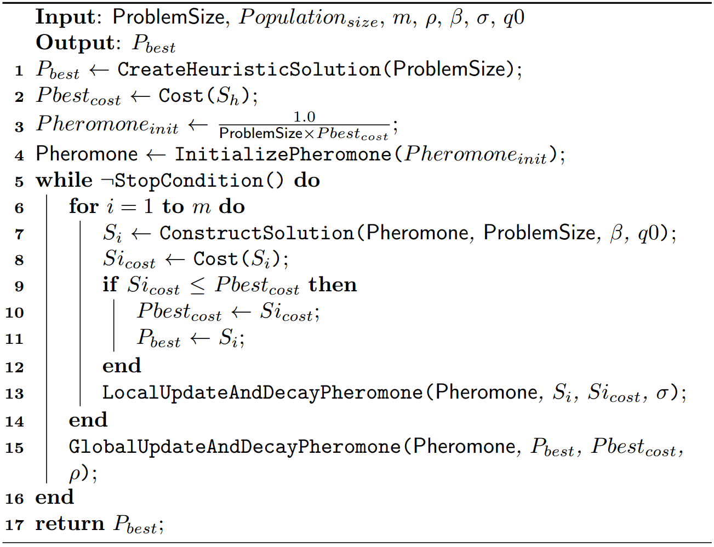
2.1. Giả mã – ý tưởng chung

Slide 20
2.2 Các tham số Heuristic giải berlin52
σ = 0.1: hệ số mùi cục bộ để kiểm soát sự ảnh hưởng của lượng mùi trong quá khứ lên xác suất chọn đường về sau, dùng trong cập nhật mùi cục bộ
β = 2.5: hệ số biểu diễn lượng ảnh hưởng của tham số heuristic liên quan đến chi phí đường đi, thường là một giá trị số thực trong khoảng [2, 5] tùy vào từng bài toán cụ thể
ρ = 0.1: hệ số bay hơi mùi, sử dụng trong cập nhật toàn cục
q₀ = 0.9: 90% kiến sẽ sử dụng công thức (1) để chọn thành phố tiếp theo
m = 10: 10 con kiến được thả vào các đỉnh của đồ thị ở mỗi thế hệ
Giải phóng 1250 thế hệ kiến
Giải 15 lần cho mỗi bài toán

Slide 21
2.3. Áp dụng giải các bài toán TSP khác
berlin52 có tập dữ liệu: tọa độ không gian Euclide 2 chiều
Có thể áp dụng trực tiếp các bài toán có cấu trúc dữ liệu tương tự
eil51 (51 thành phố)
eil76 (76 thành phố)
pr76 (76 thành phố)
eil101 (101 thành phố)
ch130 (130 thành phố)
ch150 (150 thành phố)
gil262 (262 thành phố)
a280 (280 thành phố)
fl417 (417 thành phố)
...

Slide 22
2.4. Kết quả thực nghiệm
Bài toán | eil51 | berlin52 | eil76 | pr76 | eil101 | ch130 | ch150 | gil262 | a280 | fl417
Kích thước | 51 | 52 | 76 | 76 | 101 | 130 | 150 | 262 | 280 | 417
Chi phí trung bình | 431 | 7701 | 548 | 111642 | 647 | 6328 | 6704 | 2514 | 2742 | 12605
Chi phí chính xác | 426 | 7542 | 538 | 108159 | 629 | 6110 | 6528 | 2378 | 2579 | 11861
Độ chính xác (%) | 98.94 | 97.90 | 98.14 | 96.78 | 97.21 | 96.44 | 97.31 | 94.29 | 93.69 | 93.73

Slide 23
5. Nhận xét – độ chính xác
Độ chính xác của lời giải gần đúng là
Khá cao
Trên 90%
Bộ giá trị heuristic sử dụng
Phù hợp và chính xác tối đa (97 – 99%)
Bài toán TSP có kích thước 50 – 100 thành phố

Slide 24
2.5. Nhận xét - tài nguyên tính toán
Kích cỡ bài toán (số thành phố) | Thời gian | Không gian bộ nhớ
50 – 100 | Tức thì - nhanh | Không đáng kể
100 – 500 | Nhanh – chấp nhận được | Không đáng kể
1000 – 1600 | 10 – 20 giây cho một thế hệ | 30 MB
1600 – 18000 | N/A | 50MB - 3GB

Slide 25
2.5. Nhận xét – sự hội tụ
Với các bài toán có thể áp dụng, thuật toán cho hội tụ khá nhanh về giá trị tối ưu chính xác
Bài toán số chiều càng lớn, hội tụ càng mạnh
Các tham số heuristic ảnh hưởng nhiều đến sự hội tụ
Nhiều yếu tố ngẫu nhiên ảnh hưởng đến kết quả cuối của bài toán
Chọn thành phố theo công thức xác suất ngẫu nhiên
Thành phố đầu tiên con kiến được thả vào một cách ngẫu nhiên

Slide 26
2.6. Kết luận
Có thể tối ưu giải thuật: Xây dựng ma trận trọng số cho các đỉnh
Lưu giữ sẵn các giá trị khoảng cách vào mảng hai chiều
Không phải gọi hàm tính khoảng cách từ tọa độ Đề-các mỗi khi cần khoảng cách
Hàm tính toán khoảng cách rất tốn kém thời gian vì có sử dụng hàm pow
Một phép tính tốn kém có thể bị lặp lại nhiều lần => vô ích
Mất thêm một khoảng bộ nhớ n x n phần tử
Bù lại được lợi về thời gian tính toán
Cần áp dụng thực nghiệm nhiều hơn để tìm ra bộ tham số heuristic thích hợp cho từng bài toán cụ thể, đặc biệt các bài toán TSP số chiều lớn hơn
Tìm hiểu áp dụng các thuật toán tối ưu hóa bầy kiến khác để giải các bài toán TSP lớn hơn

Slide 27

Cảm ơn thầy, cô và các bạn

